Slide 1
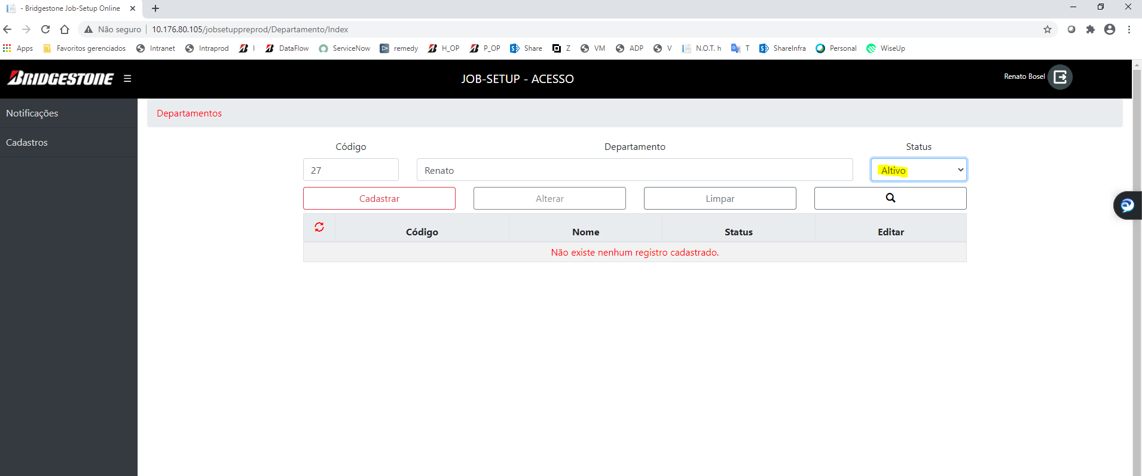

Slide 2
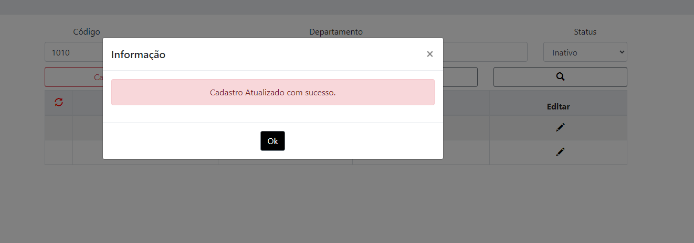
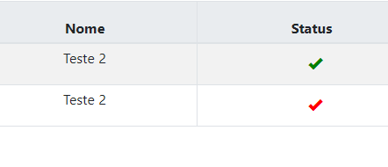
Quando clica no check de ativo sem ter clicado em editar antes aparece essa imagem. Mesmo sem atualizar.

Slide 3
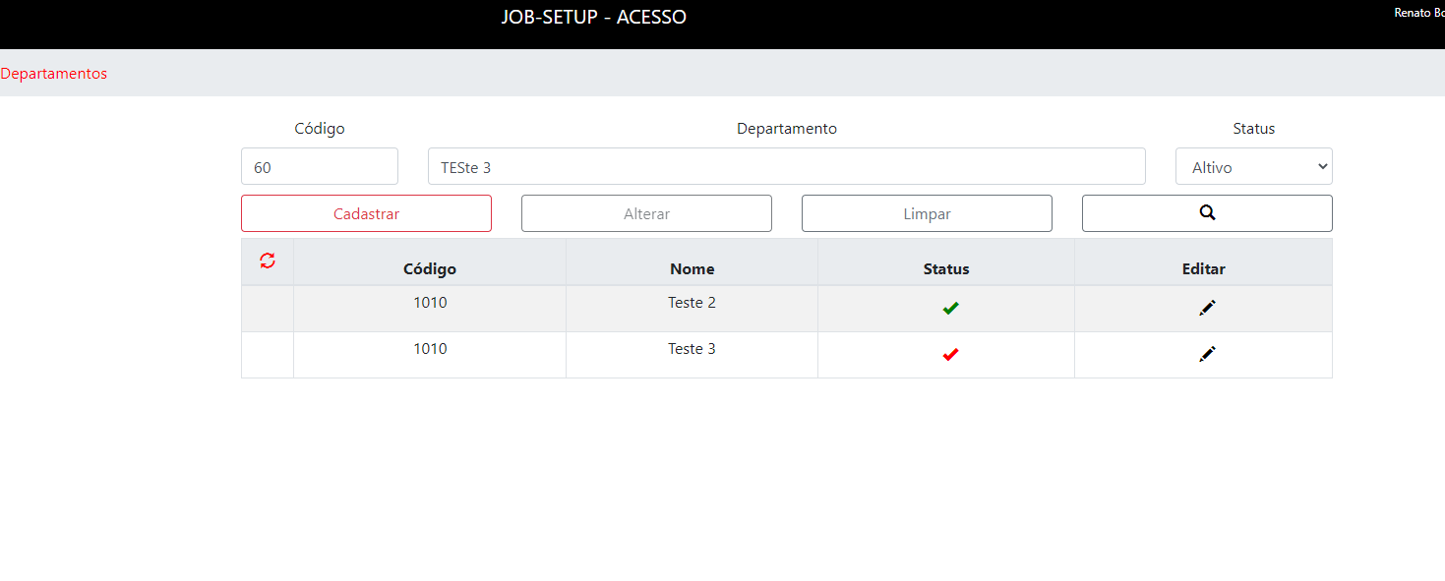
Consegui colocar o mesmo código em dois departamentos diferentes

Slide 4
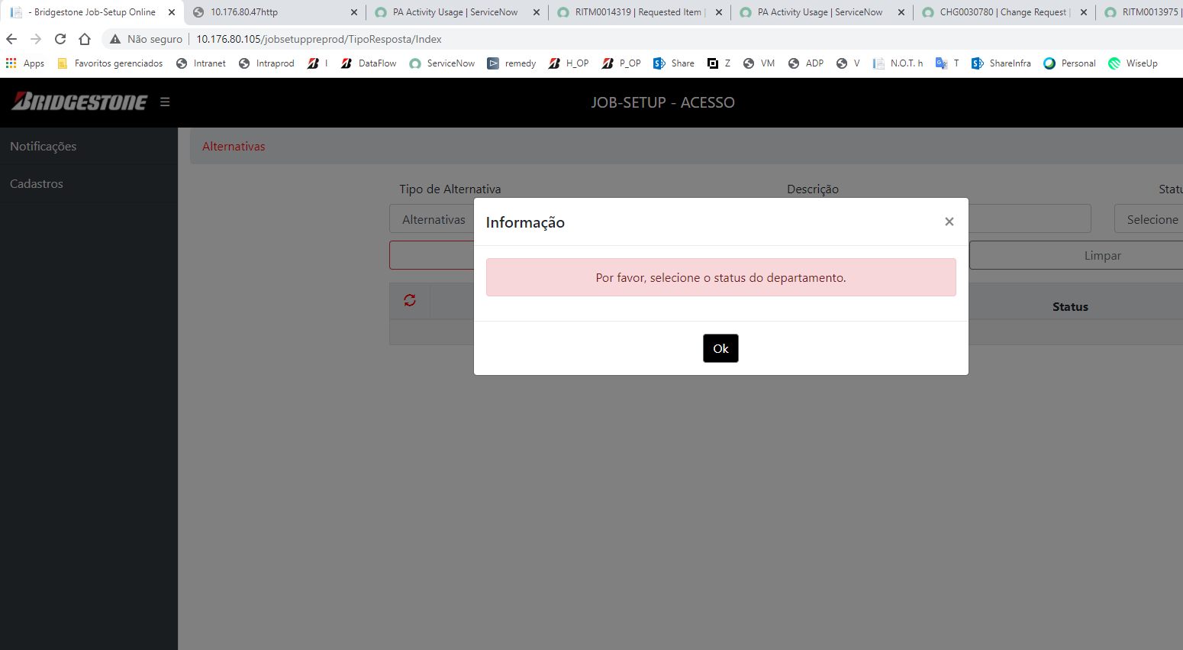
Na tela de alternativa da erro de departamento

